Slide 1
Progetti Erasmus Plus 2018-2019 IIS Mandela

Slide 2
L’istituto Nelson Mandela ha terminato il 31 agosto 2019 la programmazione definitiva delle attività dei progetti Erasmus Plus:
Understanding and Critical Media Literacy»
«The 4S: Study, Support, Share, Succeed»
Tale presentazione illustra gli obiettivi finali raggiunti tramite le attività didattiche e le mobilità all’estero nell’anno scolastico 2019-2020.

Slide 3
Progetti Erasmus Plus IIS Mandela
Understanding and critical Media Literacy
The 4S – Study, Share, Support, Succeed
►Mobilità in Italia di 14 insegnanti stranieri – Settembre 2018
►Mobilità in Repubblica Ceca (Praga)con 5 studenti – Maggio 2019
►Final output: presentazione di un catalogo disponibile sia in cartaceo che in digitale con alcuni lesson plan sulle nuove tecnologie, l’uso consapevole di internet e dei social network
►Disseminazione sulla stampa locale come obiettivo del progetto finale
Mobilità in Italia di 21 insegnanti e 20 ragazzi stranieri, questi ultimi tutti ospiti nelle famiglie dei nostri studenti – Novembre 2018
Mobilità in Romania (Gaesti) con 6 studenti – Marzo 2019
Mobilità in Bulgaria (Berkovitsa) con 6 studenti – Giugno 2019
Final output: brochures sui diritti e doveri dei cittadini, presentazioni multimediali sui miglioramenti da attuare nel nostro territorio, sul volontariato e sul ruolo delle aziende locali

Slide 4
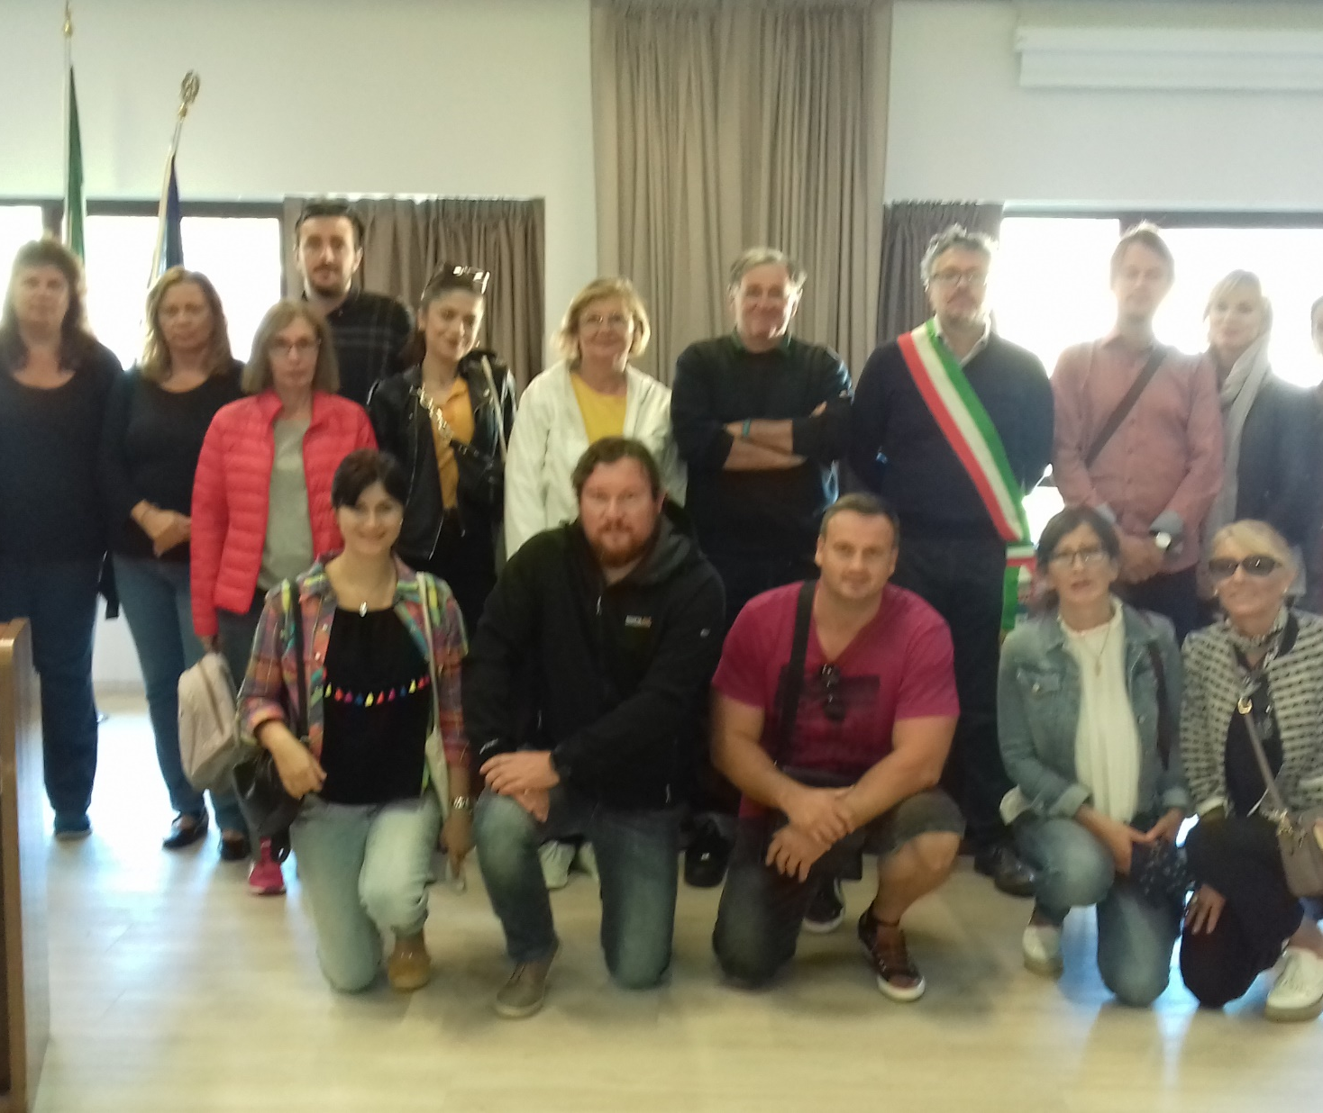
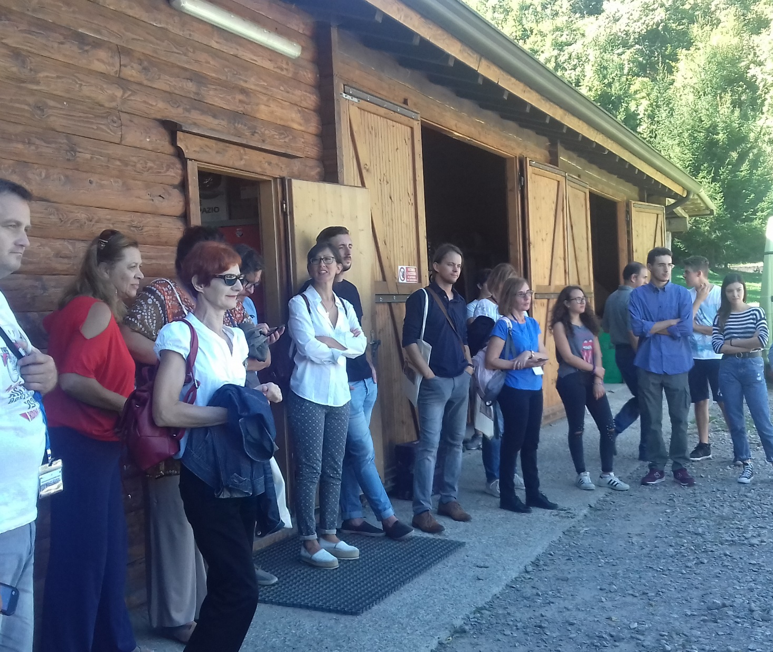
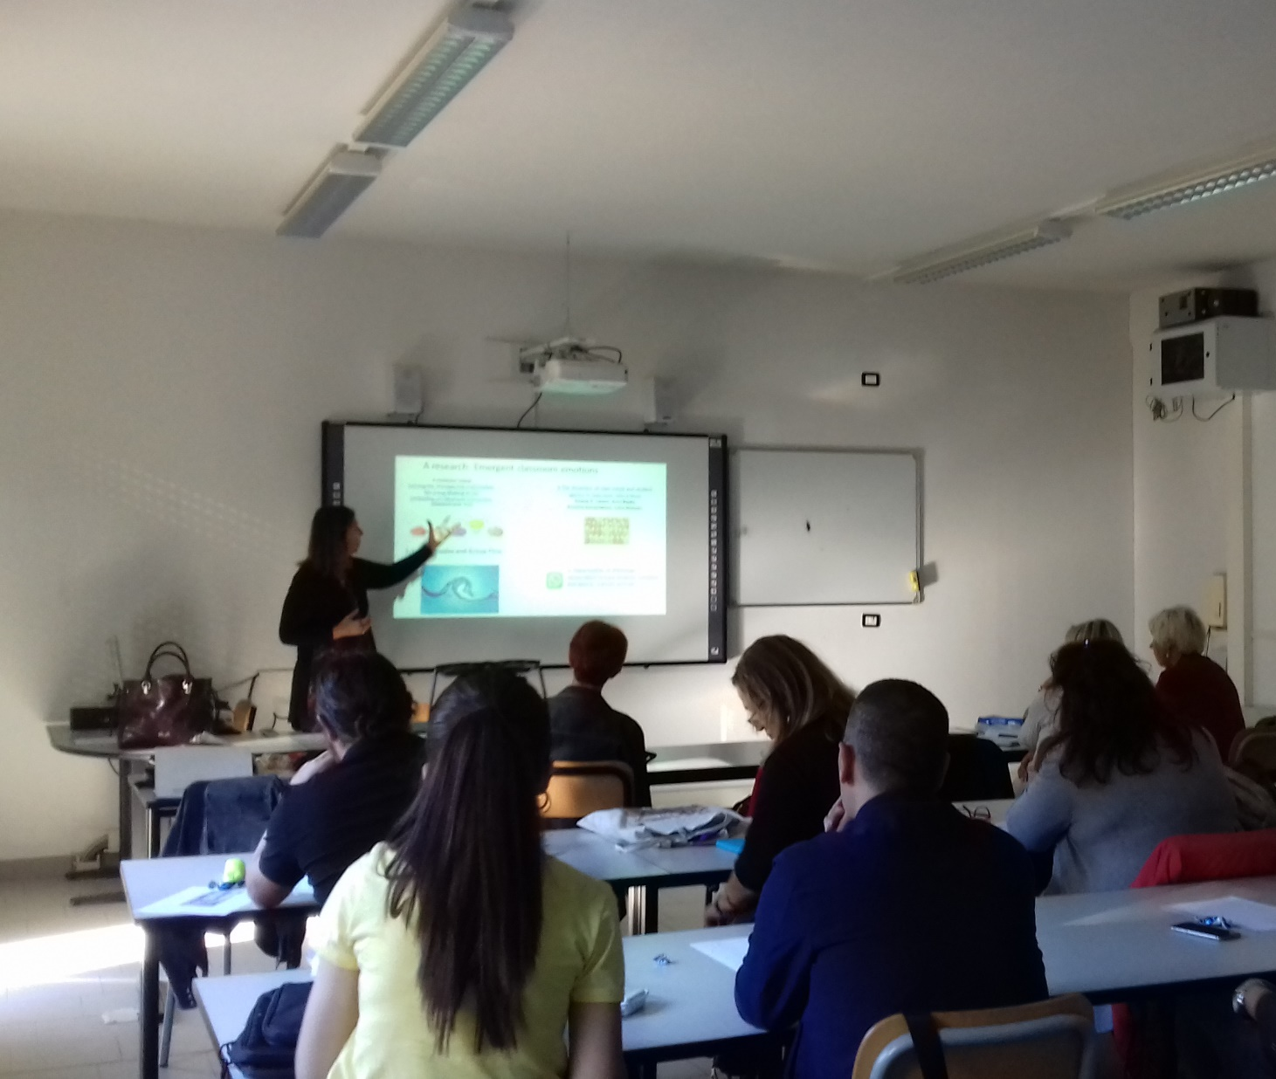
Understanding and Critical Media Literacy Italy 2018

Slide 5
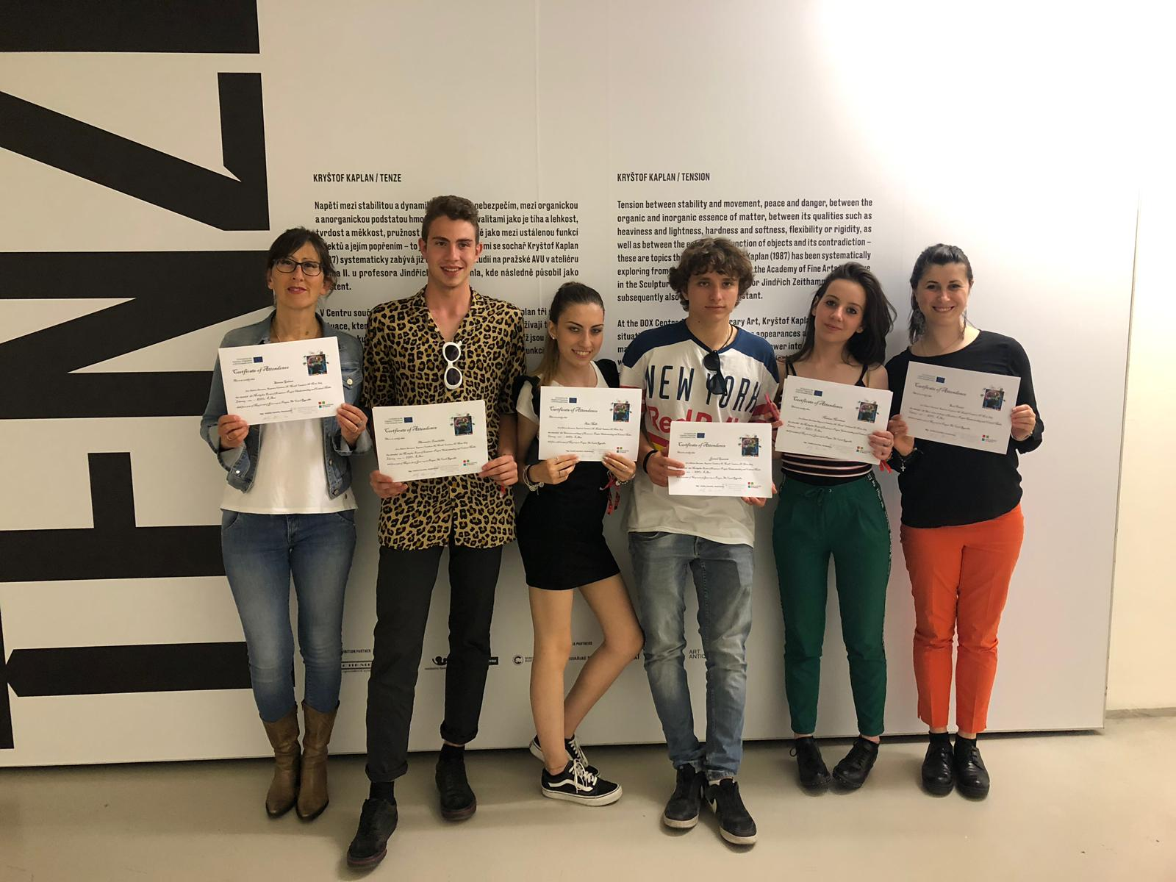
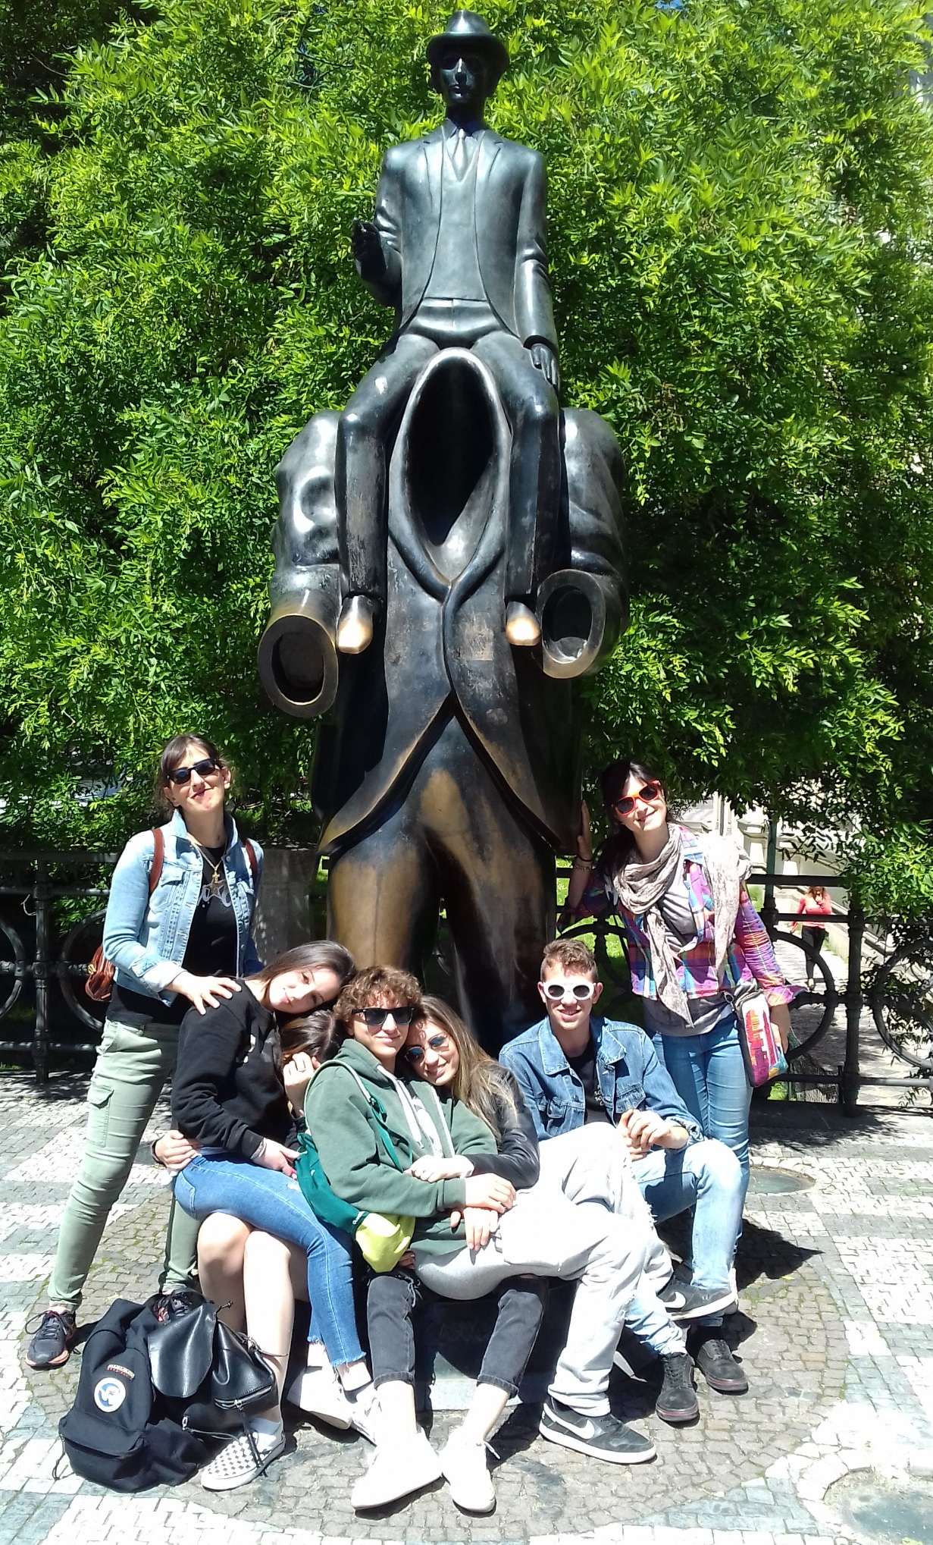
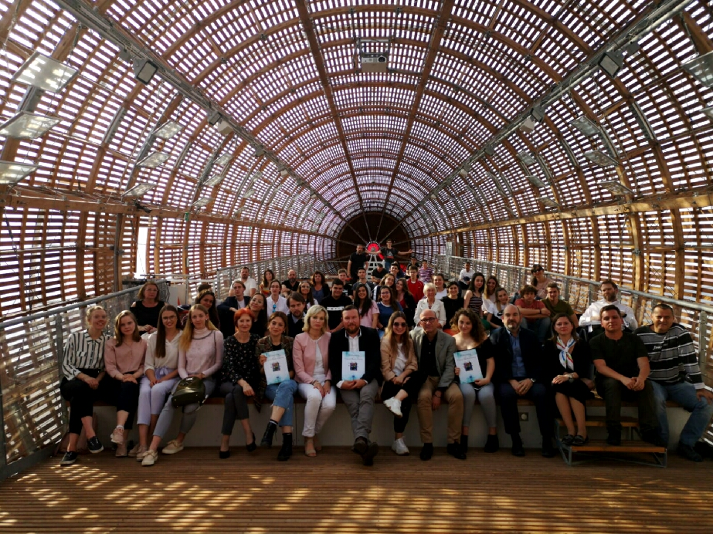
Understanding and Critical Media Literacy - Repubblica Ceca 2019

Slide 6
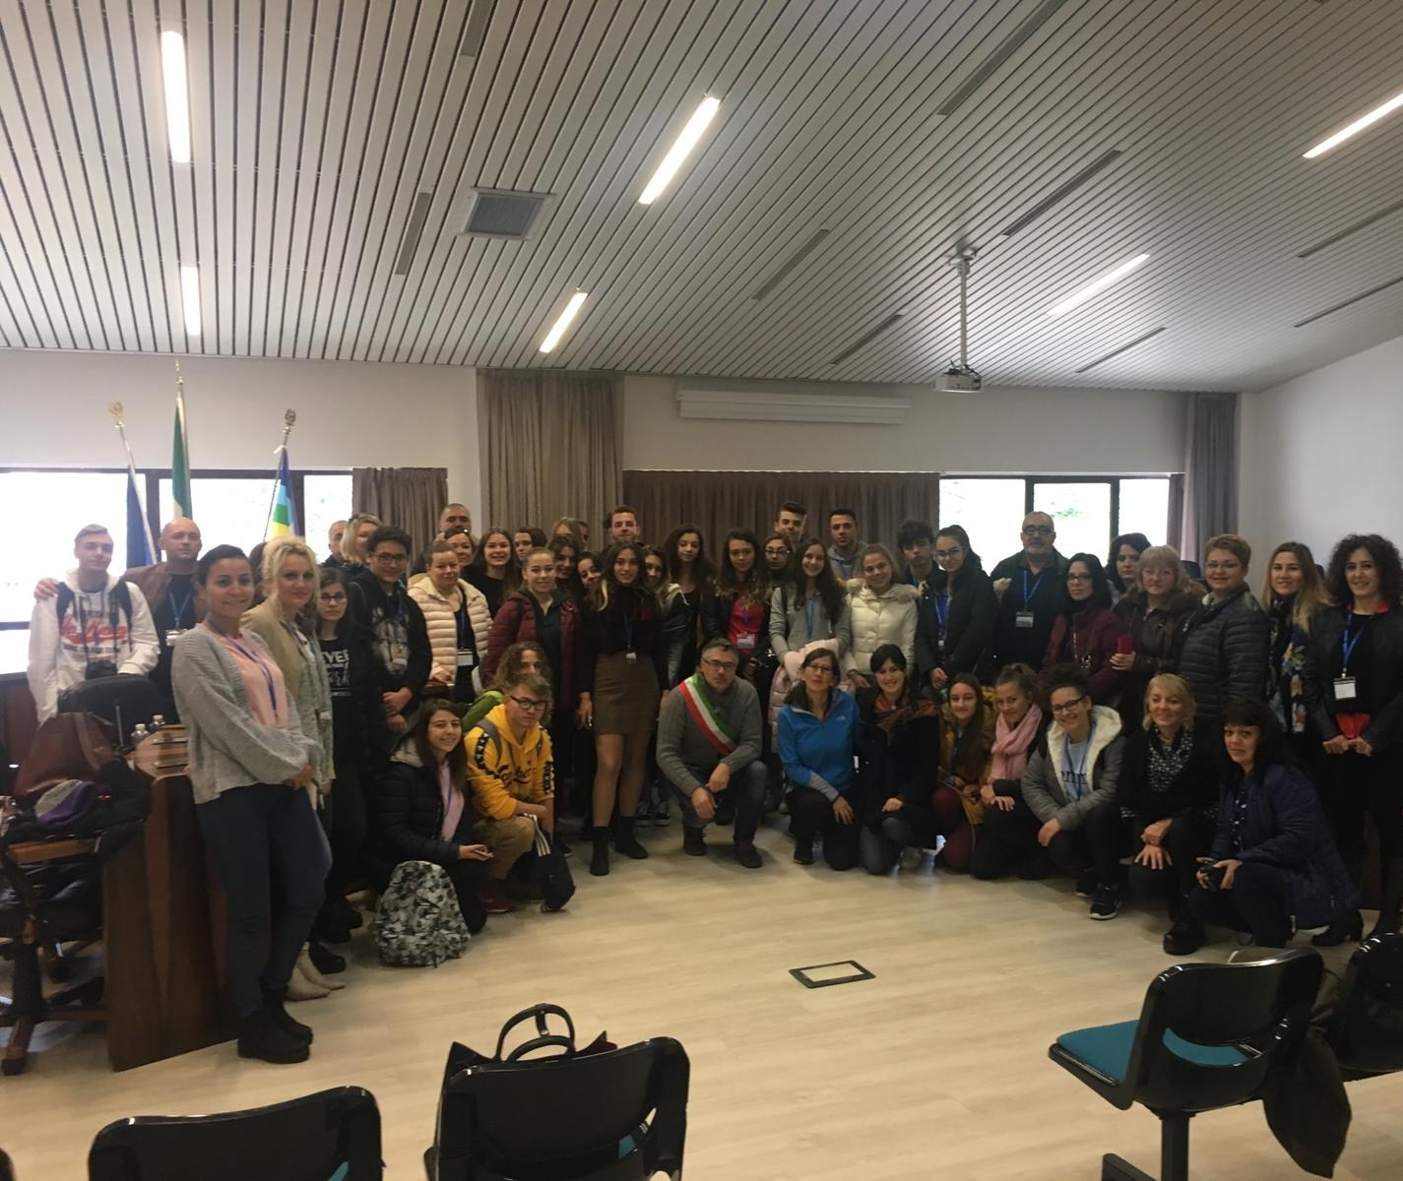
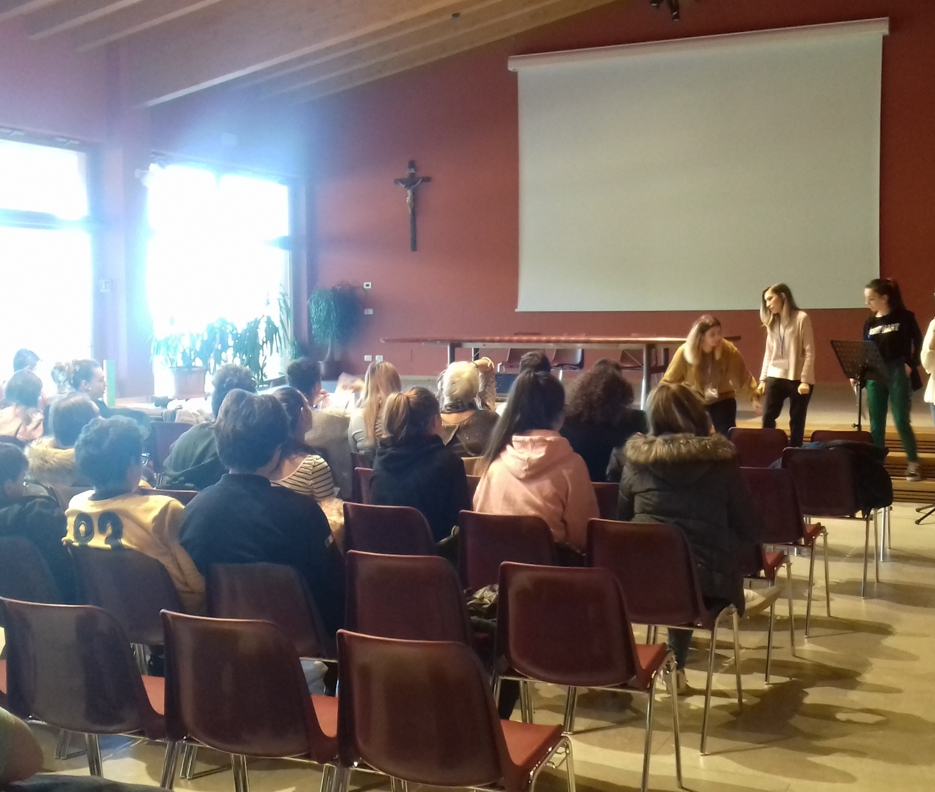
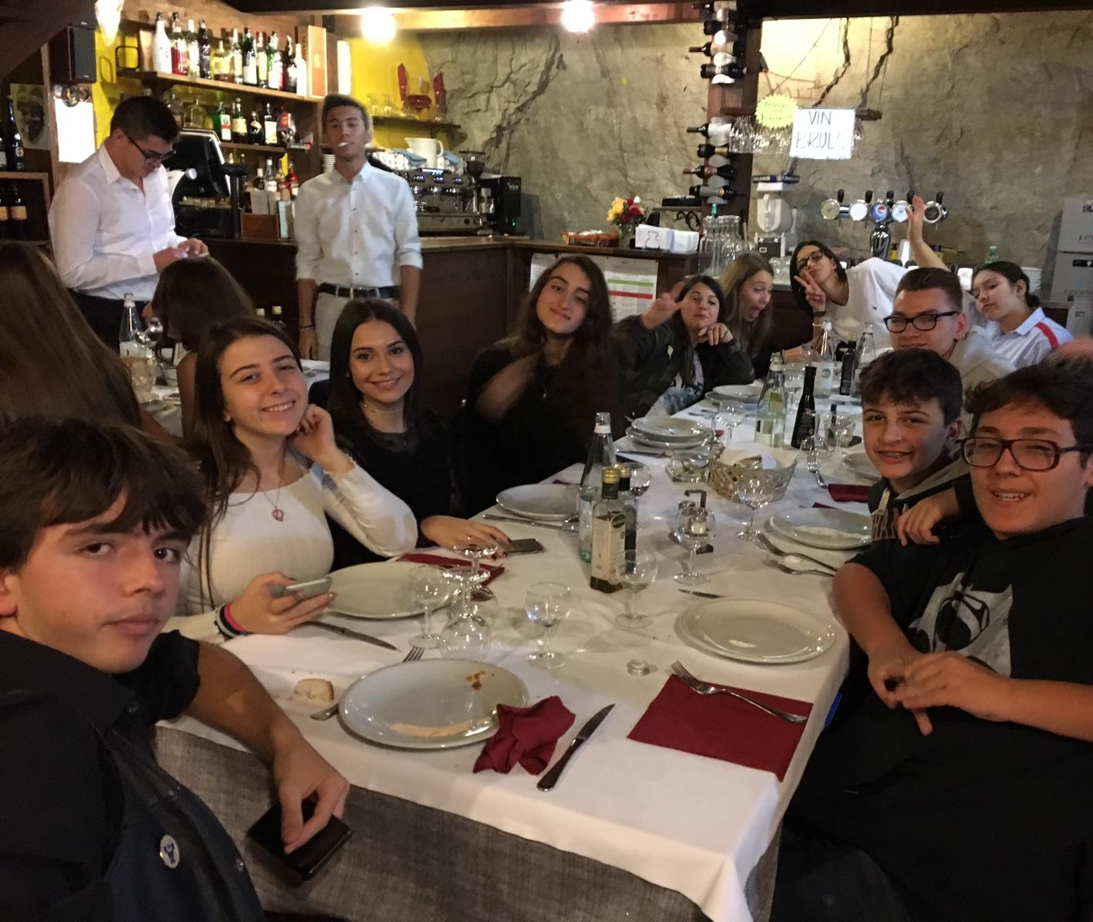
The 4S Italy 2018

Slide 7
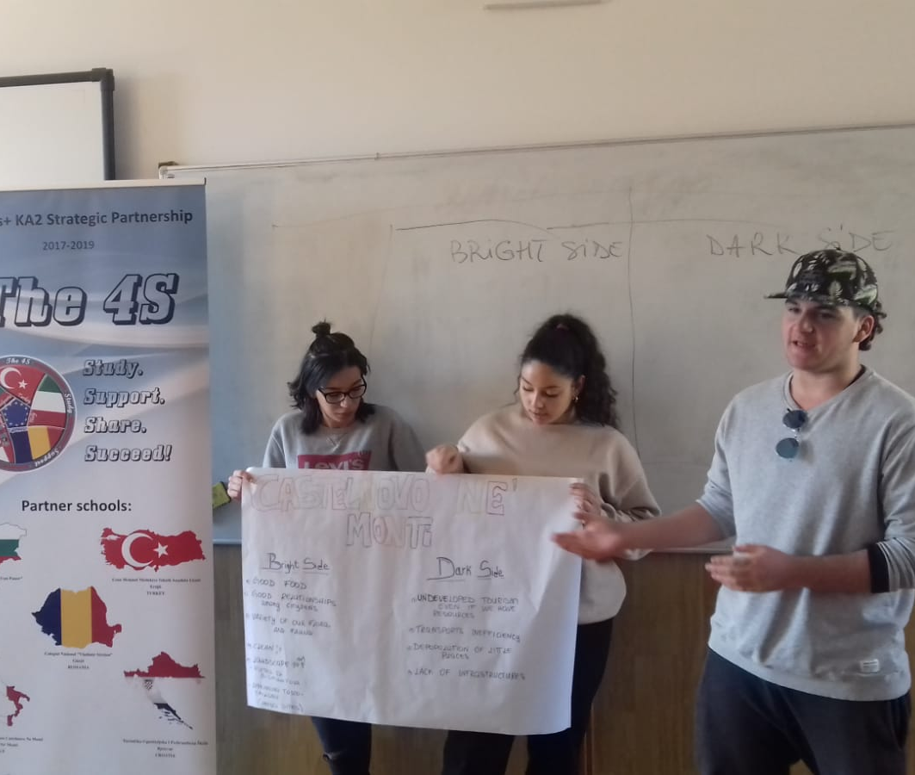
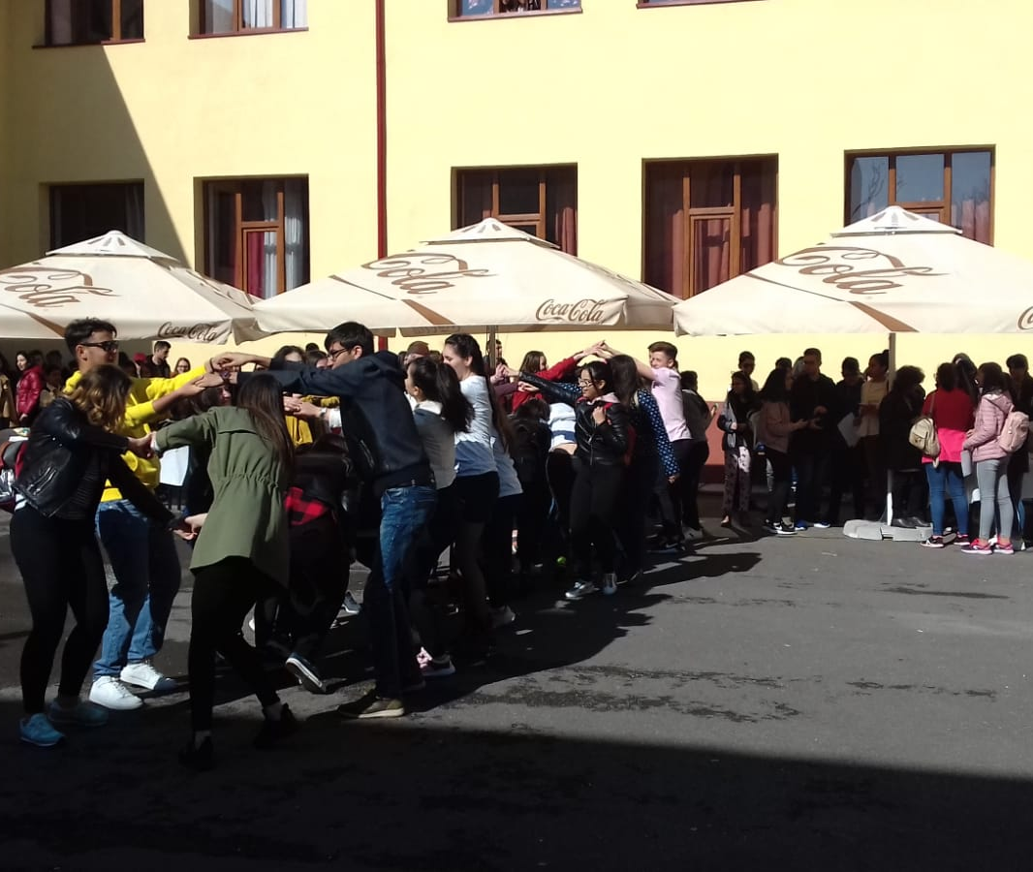
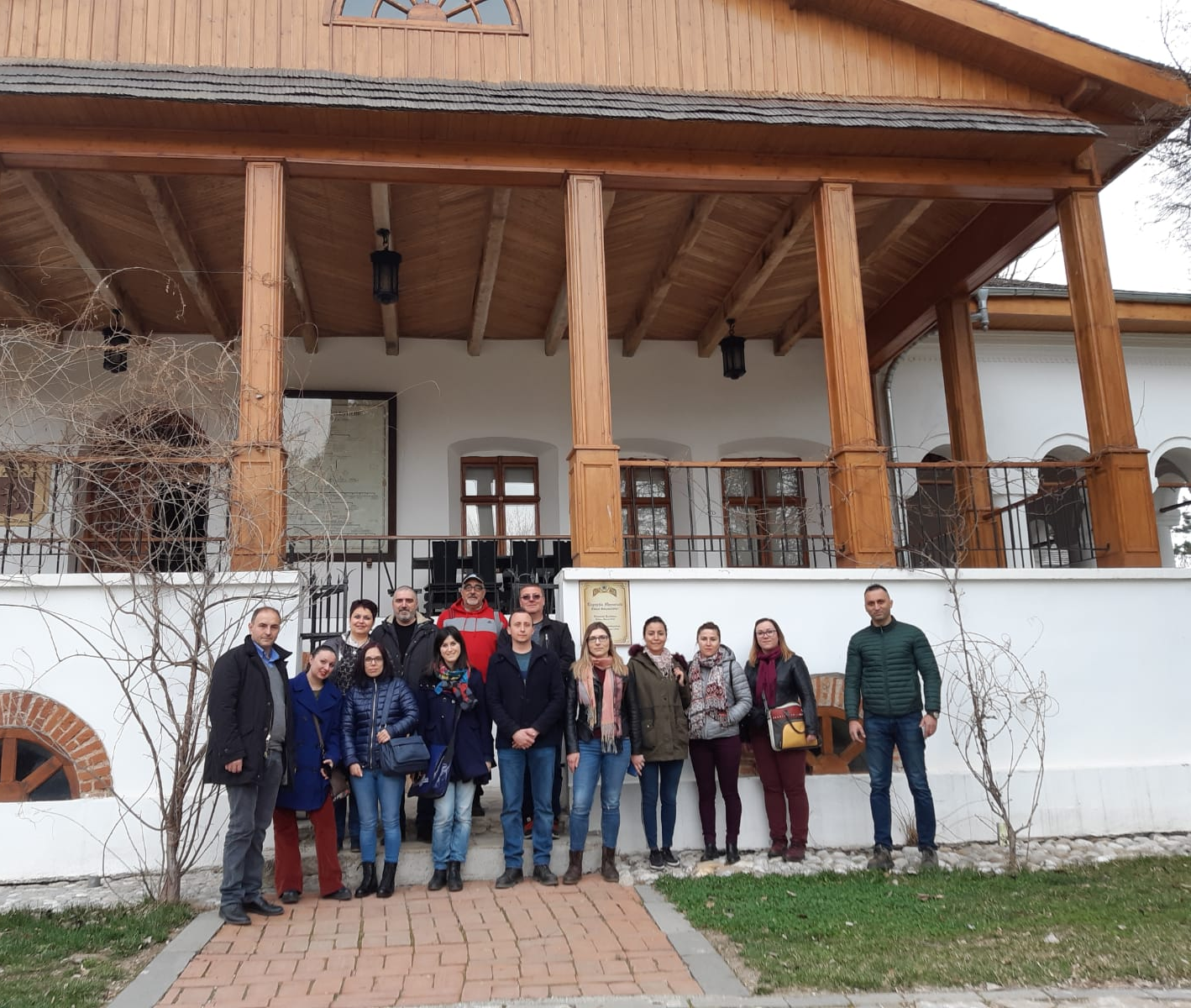
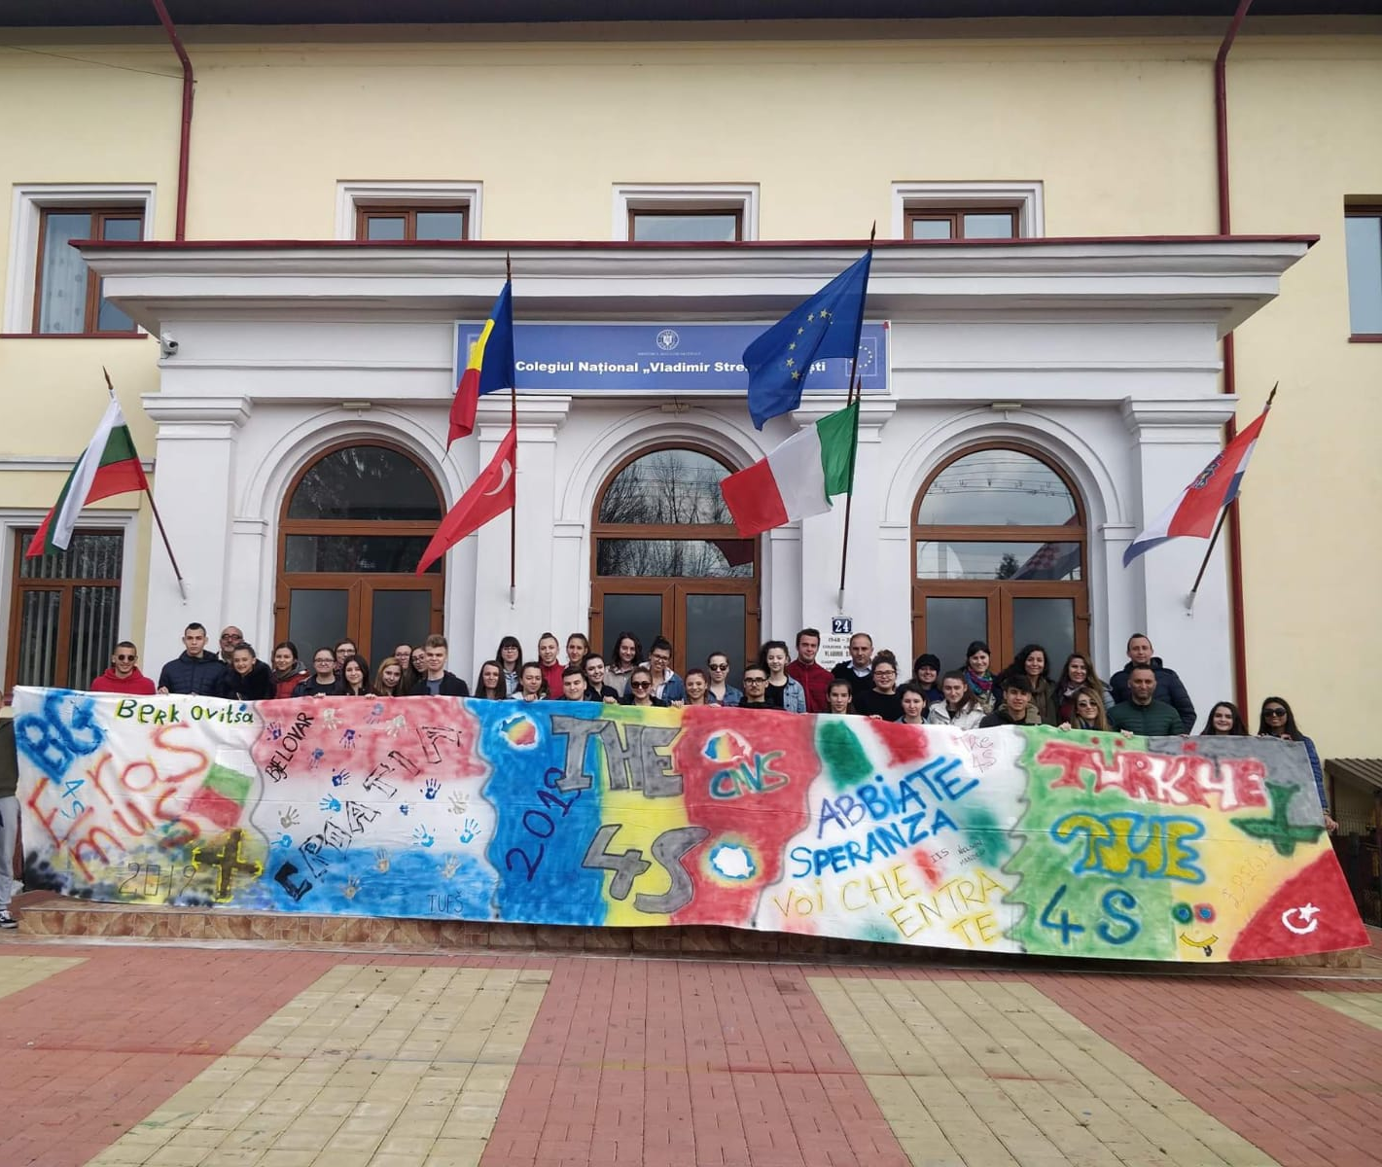
The 4S – Romania 2019

Slide 8
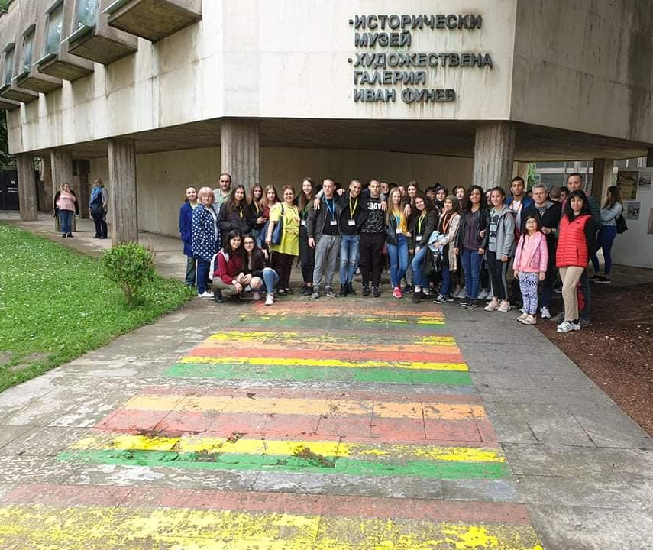
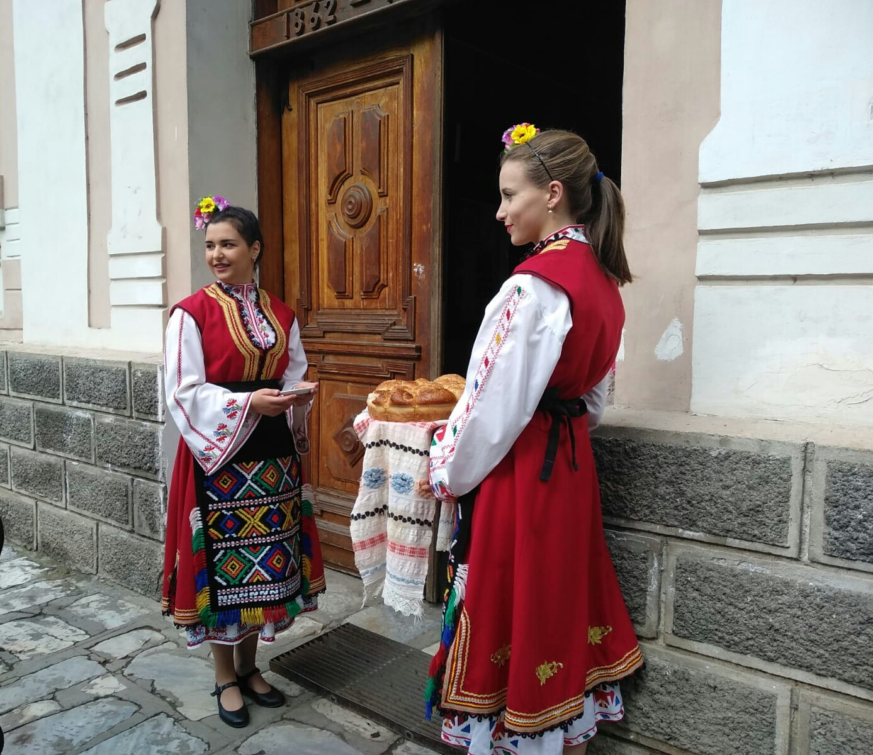
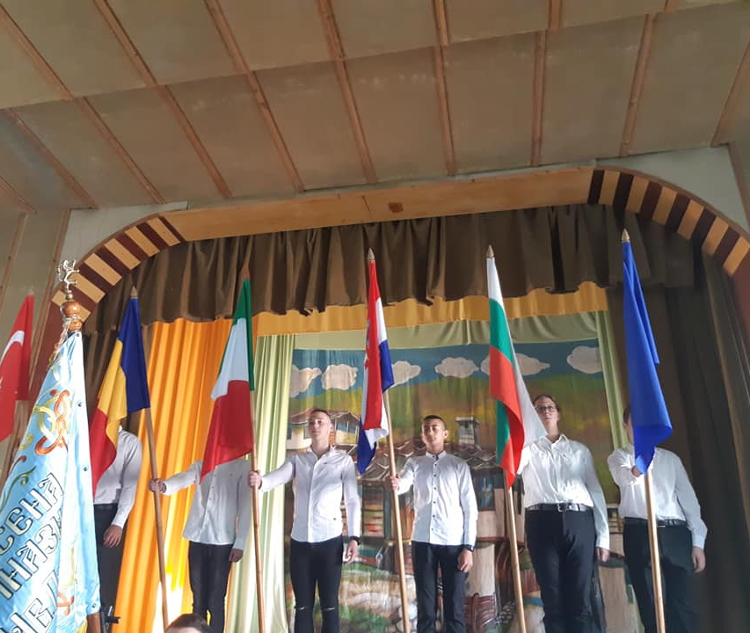
The 4S – Bulgaria 2019

